Slide 1

四川省普通高等学校
本科专业评估试点工作培训会议
  四川省教育厅高教处
2016年9月4日

Slide 2
01
专业评估的政策依据
02
专业评估的目的任务
03
专业评估的总体要求
04
专业评估的工作方案
05
专业评估的基本流程

Slide 3

一、专业评估的政策依据
高等教育法（2015年12月27日修正)
第四十四条 高等学校应当建立本学校办学水平、教育质量的评价制度，及时公开相关信息，接受社会监督。
教育行政部门负责组织专家或者委托第三方专业机构对高等学校的办学水平、效益和教育质量进行评估。评估结果应当向社会公开。

Slide 4
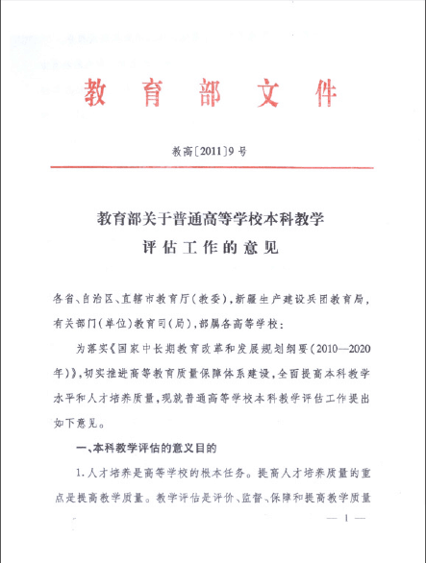
一、专业评估的政策依据
“五位一体”本科教学评估工作制度
教学基本状态数据常态监测
院校自我评估
分类评估（合格评估、审核评估）
专业认证及评估
国际评估

Slide 5
一、专业评估的政策依据
推 进 管 办 评 分 离
教育行政部门
制定标准
高等学校
按标准办学
第三方机构
按标准评价
有关部门
按标准督导

Slide 6
二、专业评估的目的任务
发展现状
109所普通高校，本专科在校生138.8万； 51所本科高校，本科在校生78.36万。
1
12个学科门类，90个专业类，342种专业，2263个专业布点。
2
校均学生规模大，地方院校多，新建院校多，专业重复设置率高。
3

Slide 7
二、专业评估的目的任务
布点15个以上的本科专业
序号 | 专业 | 布点
1 | 英语 | 44
2 | 计算机科学与技术 | 41
3 | 视觉传达设计 | 31
4 | 国际经济与贸易 | 30
5 | 环境设计 | 30
6 | 财务管理 | 29
7 | 电子信息工程 | 27
8 | 市场营销 | 27
9 | 产品设计 | 26
10 | 汉语言文学 | 26
11 | 信息管理与信息系统 | 26
12 | 会计学 | 25
13 | 旅游管理 | 25
14 | 软件工程 | 25
15 | 工商管理 | 24
序号 | 专业 | 布点
16 | 电气工程及其自动化 | 23
17 | 法学 | 23
18 | 土木工程 | 23
19 | 数学与应用数学 | 22
20 | 物联网工程 | 22
21 | 信息与计算科学 | 22
22 | 工程管理 | 21
23 | 工程造价 | 21
24 | 通信工程 | 21
25 | 物流管理 | 21
26 | 电子商务 | 20
27 | 公共事业管理 | 20
28 | 人力资源管理 | 20
29 | 音乐学 | 20
30 | 汉语国际教育 | 19
序号 | 专业 | 布点
31 | 日语 | 19
32 | 数字媒体技术 | 19
33 | 服装与服饰设计 | 18
34 | 环境工程 | 18
35 | 社会体育指导与管理 | 18
36 | 体育教育 | 18
37 | 网络工程 | 18
38 | 应用心理学 | 18
39 | 行政管理 | 17
40 | 学前教育 | 17
41 | 播音与主持艺术 | 16
42 | 翻译 | 16
43 | 美术学 | 16
44 | 社会工作 | 16
45 | 思想政治教育 | 16
序号 | 专业 | 布点
46 | 应用化学 | 16
47 | 自动化 | 16
48 | 广播电视编导 | 15
49 | 广播电视学 | 15
50 | 化学 | 15
51 | 机械设计制造及其自动化 | 15
52 | 经济学 | 15
53 | 审计学 | 15
54 | 舞蹈表演 | 15
55 | 音乐表演 | 15

Slide 8
二、专业评估的目的任务
1
专业结构亟待调整优化
2
    人才培养模式亟待改革
学生创新实践能力薄弱
3
4
教师教学能力和实践能力亟待提升
5
教学资源建设不平衡，优质资源不足
6
质量保障体系尚不完善
7
教学对象（学生）学习获得感不够强

Slide 9
二、专业评估的目的任务
专业设置的理性思考不够，盲目扩张的冲动仍然存在。
1
内涵建设、结构优化、教学基本规范等方面，存在诸多问题。
2

Slide 10
二、专业评估的目的任务
宏观指导、调控、管理，资源配置、政策引导、监督监控。
不同层面
职责任务
学校
顶层设计、调整优化，扶优扶强、打造特色，扶短扶弱、补齐短板，适应形势、动态调整，科学定位、特色发展。
主管部门

Slide 11

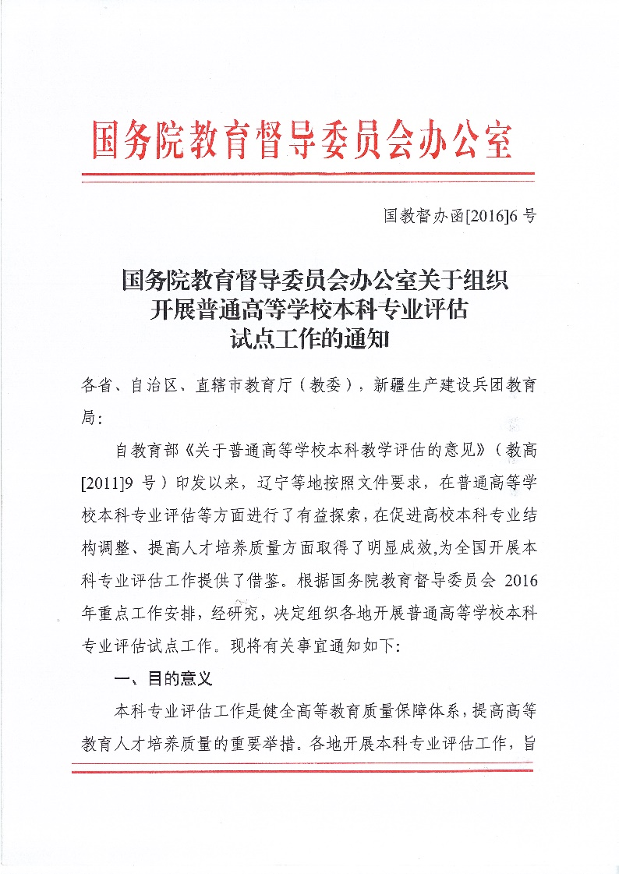
三、专业评估的总体要求
2016年2月，国务院教育督导委员会办公室印发《关于组织开展普通高等学校本科专业评估试点工作的通知》。
在全国范围内启动本科专业评估试点工作
2016年3月，国务院教育督导委员会办公室组织在大连召开普通高等学校本科专业评估试点工作交流培训会。
全面部署本科专业评估试点工作，明确主要任务和时间要求。

Slide 12
三、专业评估的总体思路
目 的
第一阶段（3月完成）
客观了解高校专业建设情况和发展水平，为宏观调控高等学校本科专业布局提供依据，引导和促进高校加强专业内涵建设，优化专业结构，办出特色和水平。
部署试点工作。印发文件，会议部署，组织交流培训（此项工作已经完成）。各地确定专业评估试点工作的具体负责人和具体机构。
工作机制
第二阶段（4-9月）
本科专业评估试点工作由国务院督导委员会办公室组织实施，各地建立省级教育行政部门领导，委托第三方专家组织实施的工作机制。
组织实施。各地制定本省专业评估试点实施方案，组织完成试点专业评估。专业评估试点实施方案于4月30日前报督导委员会办公室备案。
具体要求
第三阶段（10-11月）
省级教育行政主管部门结合本地实际，确定试点范围和工作方案；成立本省相关专业类评估组织，委托其具体实施评估工作；监管评估过程，公布评估结果。
工作总结。省级教育行政部门全面总结试点情况，形成总结报告，11月30日前将评估结果及总结报告报送督导委员会办公室。

Slide 13
三、专业评估的总体思路
组织机制：政府部门主导、专家组织负责，探索管办评分离的实践方式。建立省级教育行政部门领导，委托第三方专家组织实施的工作机制。
基本原则：共同参与，共同可接受
从通用指标体系框架总体结构、主要内容和指标权重的制订，到各专业指标体系研制、定量数据核查和定性指标评审，要广泛吸收高校专家和教师共同参与，以多种方式面向全省高校征求意见和建议。经过广泛共同参与，进一步就深化改革、强化内涵和特色发展的目标、任务等达成共识，使之成为共同可接受的内容和努力方向，切实通过评估促进高校建设和发展。
评估方式：专业评估采取专家不进校的方式进行。充分利用信息技术手段，采取定量与定性相结合，以定量为主的方式，通过网络平台完成专业评估工作。
评估对象：分类、分专业评估。省内所有高校已有三届毕业生的本科专业点。

Slide 14
四、专业评估的工作方案
1
成立专家组织
建立管办评分离的组织机制，确保科学、客观、规范地开展评估，提高评估的信度、效度及权威性。
遵循专业建设和人才培养的基本规律，针对地方经济社会及高等教育的阶段性发展特征，以提高人才培养质量为核心，研制通用指标体系。
2
研制通用
指标体系
专业评估试点采取专家不进校的方式进行。充分利用现代信息化手段，建设专门的管理平台，通过定量和定性相结合、以定量为主的方式实施评估。由评估专委会办公室所在学校成都信息工程大学开发四川省本科专业信息化管理平台。
3
建设管理平台

Slide 15
四、专业评估的工作方案
在通用指标体系框架基础上，充分考虑不同专业的特点，分别研究制定分类、分专业的指标体系。
针对不同学校及其专业办学的多样性和不同服务面向，在培养方案与模式、专业特色与创新等指标，注重考察专业自身培养方案各要素间的匹配程度及相关要素对培养目标和培养要求的支持程度，引导专业根据社会需要、学校定位和办学实际，特色发展、错位发展。
4
研制分类分专业的评估指标体系
依据评估结果优化资源配置，调节招生计划
对各专业评估排名前列的给予经费奖励、政策支持
约谈评估成绩70分以下的专业所在学校分管教学院校长
限制或暂停评估成绩60分以下的专业招生
5
优化专业结构
加强专业建设

Slide 16
四、专业评估的工作方案
教育厅主要工作
1.统筹规划，确定方案，提出要求，设计规则；
2.探索管办评分离的组织机制，建立评估委员会、各专业类教学指导委员会、系统平台技术支持专家组，委托其具体实施评估工作；组建（评审）专家库；
3.监督评估过程，处理评估中反映的问题；
4.面向社会公布评估结果，以评促建。

Slide 17
四、专业评估的工作方案
省专业评估
专家指导委员会
1.组织制定通用指标体系和实施程序
2.指导各教指委分别制定相关专业评估指标体系和评审方案
专业教学
指导委员会
1.制定本专业类相关专业指标体系和评审方案
2.依据专家库分专业组建评审专家组
3.组织相关专业定性指标评审和定量数据核查
专业评估
评审专家组
1.定量数据核查
2.定性指标评审
平台技术
支持专家组
1.系统平台开发和建设
2.系统平台运行维护
各专家组织的工作职责

Slide 18
五、专业评估的工作流程
成立专家组织，探索管办评分离的组织机制
制定评估实施方案
定量指标数据核实及修订
研究制定通用指标体系框架并征求意见
组织数据填报
生成评估结果面向社会公布
研制分专业、分类的评估指标体系
评审材料公示
数据分析，发现存在的问题和薄弱环节
专业信息平台及评估系统平台建设
定量指标数据核查及定性指标专家评审
促进各高校优化专业结构，加强专业建设

Slide 19

五、专业评估的工作流程
三、教学过程
1、共同参与，共同可接受是做好评估的前提
制订通用指标体系框架
研制各专业指标体系
核查定量数据
评审定性指标
1
2
3
4
广泛吸收高校专家和教师共同参与，以多种方式面向全省高校征求意见和建议。
广泛
共同
参与
广泛
征求
意见
目的：进一步就深化改革、强化内涵和特色发展的目标、任务等达成共识，使之成为共同可接受的内容和努力方向，切实通过评估促进高校建设和发展。

Slide 20
五、专业评估的工作流程
三、教学过程
2、建立诚信制度体系，确保数据真实可靠，结果客观公正
01
02
  专业状态数据常态采集制度 ，参加评估专业的基本数据与其他已有的平台数据比对核实，保证评估基本数据的客观性。
  数据材料公示制度，更好的保证评估数据的真实性。
03
定性指标评审质量保障及追溯制度，定性指标采用专家按观测点分组并给定“赋分区间”的评审方式，力求定性指标评估相对稳定，方差小，可追溯。确保评估结果更加公正客观。
04
定量指标数据核查制度，定量数据先由高校自我核查，再由各专业类教指委组织专家核查。
05
建立评估结果公开制度，通过适当方式面向社会公开评估结果，接受社会监督。

Slide 21
五、专业评估的工作流程
三、教学过程
3、充分运用现代信息技术手段，定量与定性相结合
  通过网络进行信息采集、汇总、计算、分析，以对数据的定量分析为主，以专家的定性判断为辅。
  针对专家不进校的评估方式，设计以定量指标为主的指标体系，指标体系中约2/3的观测点可通过数学模型从平台系统直接量化生成，使评估结果更加客观科学并可重复验证。
  对人才培养模式、教学质量保障、专业特色等定量指标不能完全反映且不易量化的指标，由专家通过“系统平台”评审。
  不进校的评估方式在很大程度上减轻了学校负担，提高了效率。使在同一省域内对不同高校多种不同专业同时进行评估成为可能。

Slide 22
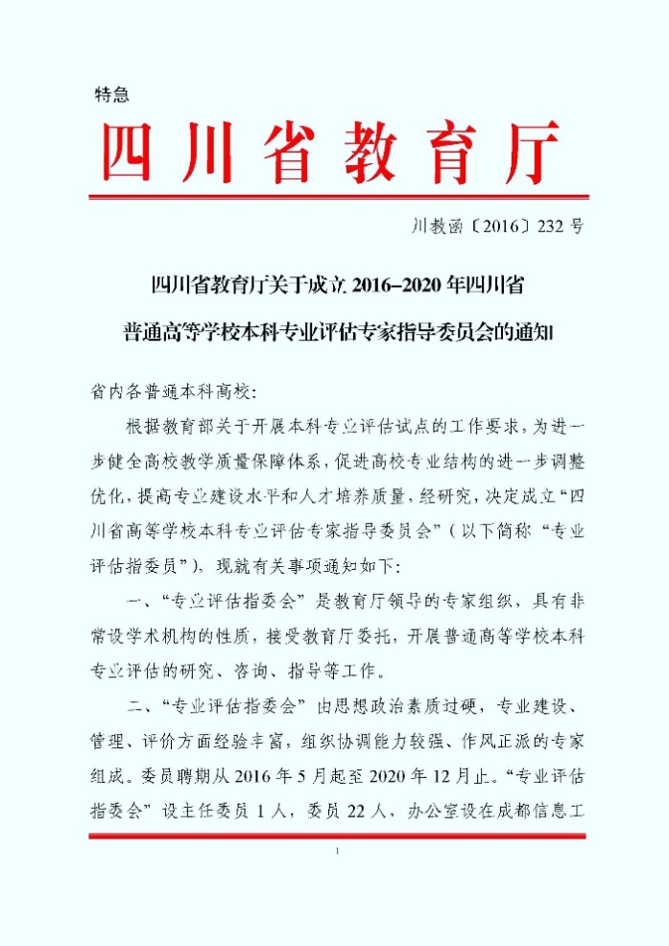
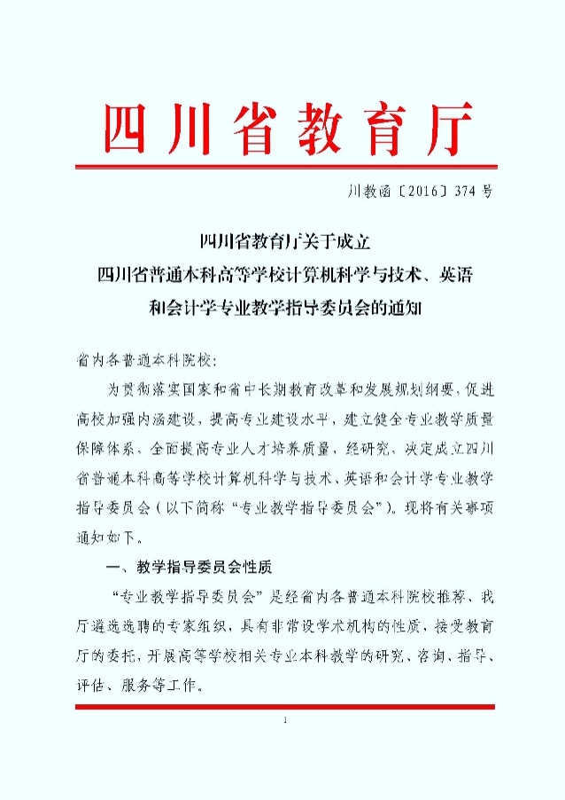
五、专业评估的工作流程
三、教学过程
4、充分发挥专家组织的作用
  遴选专家要求思想政治素质过硬、具有较高学术造诣、治学严谨、热心教学、经验丰富、思想活跃、组织协调能力较强、作风正派。兼顾不同类型、不同层次的学校代表。
  教育厅加强统筹指导，把握总体方向，做好沟通协调，充分发挥专家组织的独立性。
四川省教育厅关于成立2016-2020年四川省普通高等学校本科专业评估专家指导委员会的通知
四川省教育厅关于成立四川省普通本科高等学校计算机科学与技术、英语和会计学专业教学指导委员会的通知

Slide 23
下一步工作时间节点及要求
1. 2016年9月25日前，各高校完成数据采集填报和提交工作。真实、客观、规范填报。
2. 2016年9月26日—9月30日，对学校提交的评估材料进行公示。召开评审专家培训会议。
3. 2016年10月8日—10月25日，定量指标数据核查及定性指标专家评审。评审过程中专家原则上不进校，但对于定量数据核查中出现重大奇异点，专家组可根据实际情况对有关学校进行现场核查。
4. 2016年10月30日前，完成三种专业的评估工作。
5. 2016年11月，评估总结及评估结果上报国务院教育督导办。评估结果以一定方式面向社会公布。

Slide 24
THANKS
谢谢！

